Slide 1
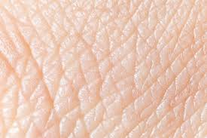
A PELE
Beatriz Martins J. G. Pina
4ºA – E.B.1/J.I. da Pícua
A pele

Slide 2
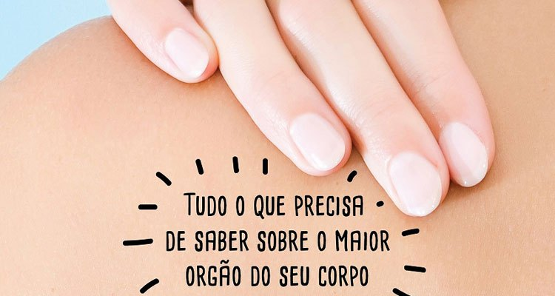
A pele é o órgão que envolve o corpo estando em contacto com o meio externo.
Corresponde a cerca de 16% do peso do nosso corpo, sendo o maior órgão do corpo humano.
A pele é um órgão muito importante:
Sem ela era impossível sobreviver

Slide 3
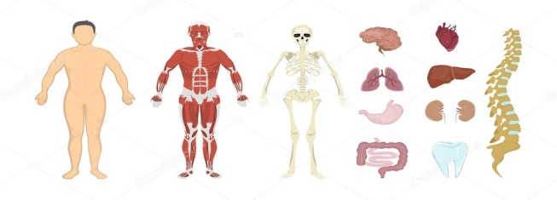
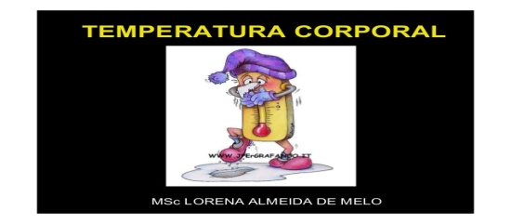
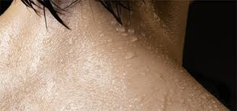
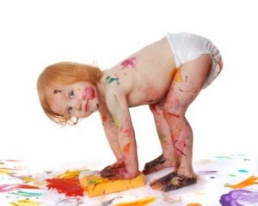
Funções da pele
Defesa contra ameaças externas;
Revestimento e proteção do esqueleto, dos órgãos internos e dos músculos;
Regulação da temperatura do corpo;
Excreção de suor através dos poros;
Captação de sensações através do tato
(calor, frio, pressão, dor) .

Slide 4
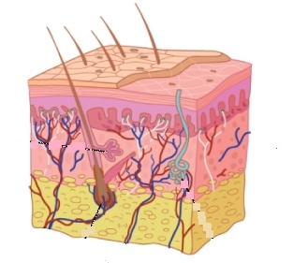
Camadas da pele
As camadas da pele:
Epiderme
Epiderme
Derme
Derme
Epiderme – é a camada mais externa e é mais fina.
Derme – é a parte interior da pele e não se vê.

Slide 5
Camadas da pele
Epiderme – Nela encontramos um pigmento natural (melanina) que dá cor à pele e protege-nos dos raios solares.
Nesta camada pode observar-se pelos e os poros.
Derme – Aqui encontram-se as terminações nervosas (captam as sensações),
as glândulas sudoríparas
e os vasos sanguíneos.
pelo
poro
Glândulas sudoríparas
Vasos sanguíneos

Slide 6
FOTOTIPO DA PELE
A pigmentação da pele depende da quantidade de melanina, que é o pigmento que dá cor à pele.
Esta quantidade é determinada pela herança genética.
Pessoas de pele bem clara possuem pouca melanina na pele enquanto pessoas de pele negra possuem grande quantidade do pigmento.
Quanto mais melanina a pele possui, mais resistente ela é à radiação ultravioleta.
Por esse motivo…
Pessoas de pele muito clara queimam-se facilmente quando se expõem ao sol sem proteção.
Pessoas de pele muito escura podem expor-se ao sol por longos períodos sem se queimar.

Slide 7
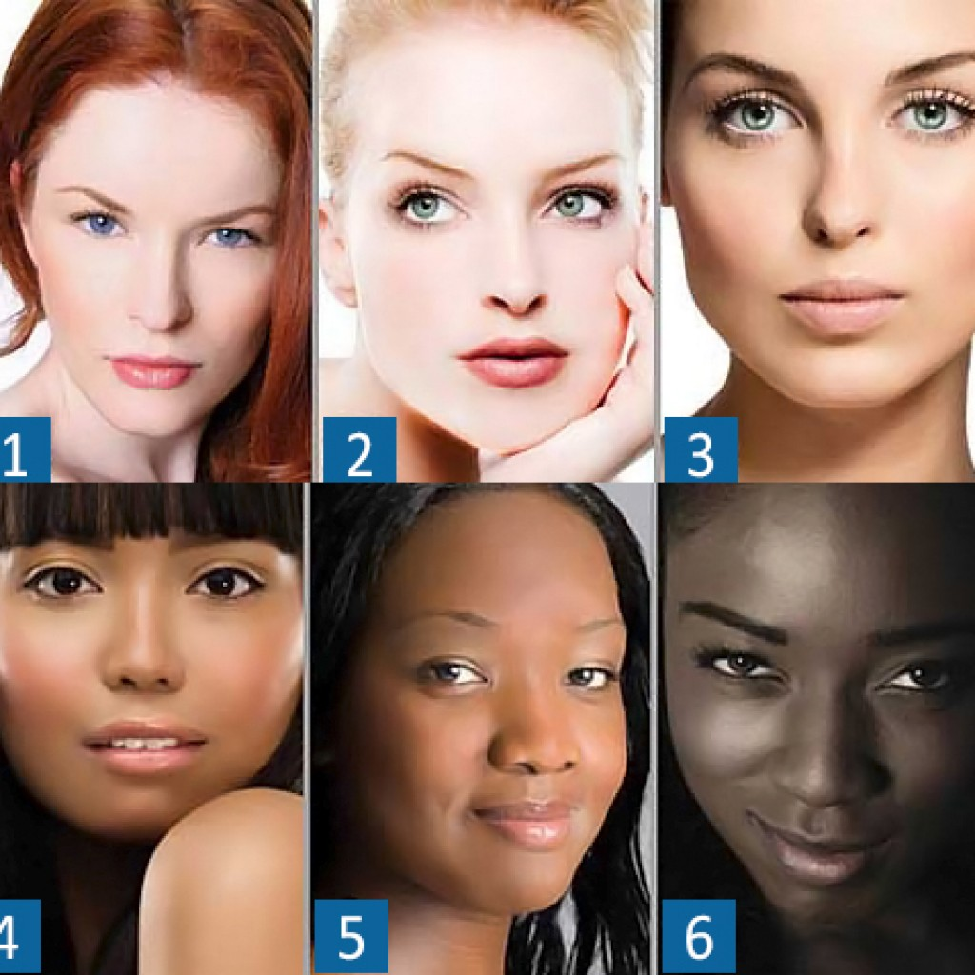
FOTOTIPO DA PELE

Slide 8
FOTOTIPO DA PELE
Fototipo 1
Muito sensível ao sol, é caracterizada pelo tom de pele muito branca. Pessoas com esse tipo de pele possuem sardas , queimam-se sempre ao sol e nunca se bronzeiam.
Fototipo 2
É sensível ao sol. Com tonalidade ligeiramente mais escura, as pessoas deste fototipo compartilham as mesmas características que pessoas com o fototipo 1, exceto a baixa capacidade de se bronzear.
Fototipo 3
Tem sensibilidade normal ao sol. Pessoas deste fototipo possuem a pele morena clara e capacidades moderadas para se bronzear e para queimaduras.
Fototipo 4
Também apresenta sensibilidade normal ao sol. As pessoas com esse tipo de pele têm pele morena moderada e tem menos hipóteses de se queimar ao sol e bronzeiam-se sempre.
Fototipo 5
Pouco sensível ao sol, as pessoas com esse tipo de pele possuem a pele morena escura, raramente se queimam por causa do sol e bronzeiam-se sempre.
Fototipo 6
Completamente insensível ao sol. As pessoas com este fototipo têm a pele negra e nunca se queimam ou bronzeiam.

Slide 9
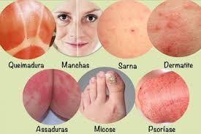
PROBLEMAS DE PELE MAIS COMUNS

Slide 10
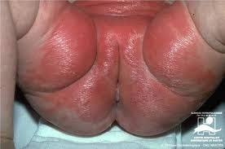
PROBLEMAS DE PELE MAIS COMUNS
Assaduras

Slide 11
PROBLEMAS DE PELE MAIS COMUNS
As assaduras são problemas de pele comuns nos bebés e idosos acamados, devido ao uso de fraldas e do contato da pele com a urina e as fezes. Os seus sintomas normalmente são: pele vermelha, quente, dorida e com bolhinhas.
O que fazer: Utilizar pomadas que formam uma camada protetora na pele e estimulam a cicatrização.
Ao trocar a fralda, é importante limpar toda a pomada que ainda estiver na pele e reaplicar o produto novamente.

Slide 12
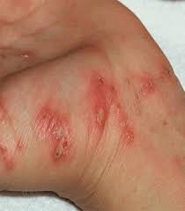
PROBLEMAS DE PELE MAIS COMUNS
2. Sarna

Slide 13
PROBLEMAS DE PELE MAIS COMUNS
A sarna, também chamada de escabiose, é caracterizada pelo aparecimento de manchas vermelhas na pele e comichão. Esta aumenta, principalmente, à noite.
O que fazer: Deve-se aplicar pomadas ou cremes próprios em todo o corpo e fazer uma lavagem diária de qualquer roupa que se use, sem esquecer a roupa da cama e as toalhas do banho.

Slide 14
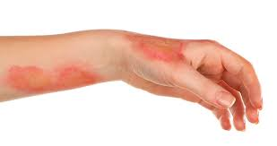
PROBLEMAS DE PELE MAIS COMUNS
3. Queimadura

Slide 15
PROBLEMAS DE PELE MAIS COMUNS
Há queimaduras que podem ser tratadas com pomadas e estas mostrarem-se eficientes para cicatrizar a pele e evitar cicatrizes nos casos de queimaduras de 1º grau (exº: as que são causadas pelo sol ,por água ou objetos quentes, desde que não cause a formação de bolhas).

Slide 16
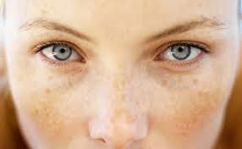
PROBLEMAS DE PELE MAIS COMUNS
4. Manchas na pele

Slide 17
PROBLEMAS DE PELE MAIS COMUNS
Manchas de pele normalmente são causadas pela idade, excesso de sol, uso de produtos químicos, cicatrizes de doenças ou queimaduras, sendo normalmente de difícil tratamento.
O que fazer: Aplicar pomadas próprias para esta situação.

Slide 18
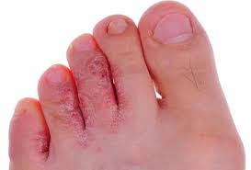
PROBLEMAS DE PELE MAIS COMUNS
5. Micose

Slide 19
PROBLEMAS DE PELE MAIS COMUNS
A micose é uma doença causada por fungos que podem afetar a pele, as unhas ou o couro cabeludo, causando comichão e manchas.
O que fazer: Aplicar pomadas adequadas a este tipo de situação.

Slide 20
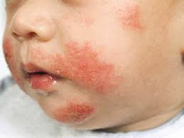
PROBLEMAS DE PELE MAIS COMUNS
6. Dermatite atópica

Slide 21
PROBLEMAS DE PELE MAIS COMUNS
A dermatite atópica é uma inflamação da pele que pode surgir em qualquer idade, causando sintomas como inchaço, vermelhidão, comichão e descamação.
O que fazer: Esta doença não tem cura, mas pode ser controlada com o uso de pomadas e cremes que estimulam a cicatrização.

Slide 22
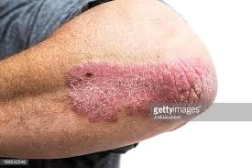
PROBLEMAS DE PELE MAIS COMUNS
7. Psoríase

Slide 23
PROBLEMAS DE PELE MAIS COMUNS
A psoríase provoca o aparecimento de feridas, comichão, descamação e, nos casos mais graves, surgem placas avermelhadas na pele.
Esta doença não tem uma causa específica e não há cura, apenas controle dos sintomas.
O que fazer: O tratamento da psoríase inclui o uso de cremes hidratantes e pomadas anti-inflamatórias, que também diminuem a comichão, e estimulam a cicatrização.
É importante lembrar que qualquer problema de pele deve ser tratado com a orientação do dermatologista, pois os produtos podem provocar efeitos colaterais, alergias ou causar manchas quando são usados de forma errada.

Slide 24
Obrigada.
Espero que tenham gostado.

